Slide 1
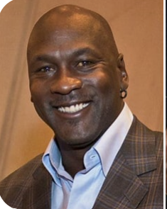
Michael Jordan
Par Nehlan et Mohamed

Slide 2
SOMMAIRE:
1. Qui est Michael Jordan
2. Son enfance et ses débuts dans le basket
3. Sa carrière en NBA
4. Ses plus grandes victoires et récompenses
5. Pourquoi Michael Jordan est une légende
6. Michael Jordan en dehors du basket
7.Quiz

Slide 3
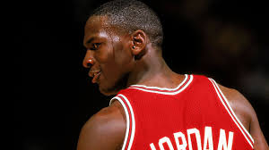
Qui est Michael Jordan
Michael Jordan est un célèbre joueur de basketball américain.Il est né le 17 février 1963 à Brooklyn, aux États-Unis, et a grandi en Caroline du Nord.Son vrai nom est Michael Jeffrey Jordan.Il est connu dans le monde entier pour son talent, sa rapidité et son esprit de compétition.Beaucoup de personnes pensent qu’il est le meilleur joueur de basketball de l’histoire.

Slide 4
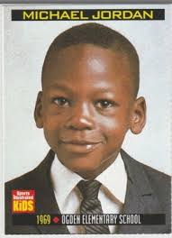
Son enfance et ses débuts dans le basket
Michael Jordan aimait le sport dès son enfance .Il jouait au basketball, au baseball et au football américain .Il s’est alors entraîné encore plus dur pour progresser. Grâce à son travail, il est devenu l’un des meilleurs joueurs de son école. Plus tard, il est allé à l’université de Caroline du Nord, où il a gagné un grand tournoi universitaire.

Slide 5
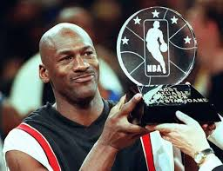
Sa carrière en NBA
Michael Jordan est entré en NBA en 1984.Il a joué principalement avec les Chicago Bulls.Il était très fort pour marquer des paniers, sauter haut et défendre.Il était aussi un très bon capitaine pour son équipe.Il a arrêté le basketball une première fois, puis est revenu pour gagner encore plus de titres.À la fin de sa carrière, il a joué avec les Washington Wizards.

Slide 6
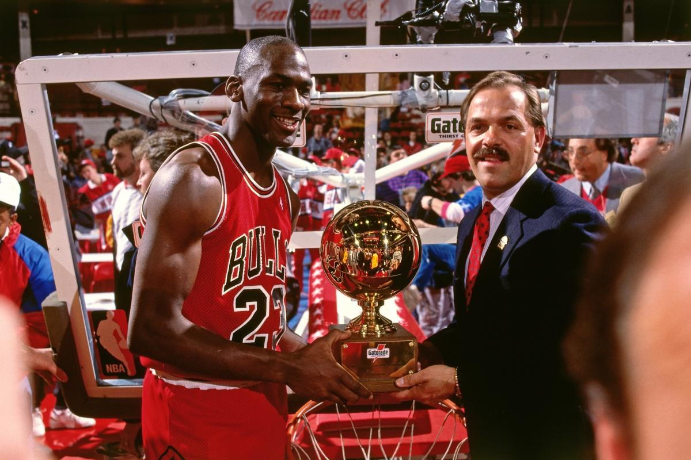
Ses plus grandes victoires et récompenses
Michael Jordan a gagné 6 championnats NBA avec les Chicago Bulls.Il a été élu 5 fois meilleur joueur de la saison (MVP).Il a aussi été 10 fois meilleur marqueur de la NBA.Il a participé à 14 matchs All-Star, où jouent les meilleurs joueurs.Il a reçu de nombreux trophées grâce à son talent et à son travail.

Slide 7
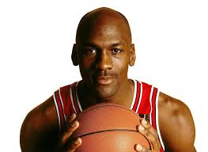
Pourquoi Michael Jordan est une légende
Michael Jordan était connu pour ne jamais abandonner.Il jouait très bien dans les moments difficiles.Il aimait les défis et voulait toujours gagner.Grâce à lui, le basketball est devenu très populaire dans le monde.Beaucoup de joueurs célèbres disent que Michael Jordan est leur modèle.

Slide 8
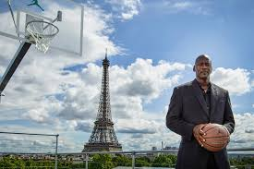
Michael Jordan en dehors du basket
En dehors du basketball, Michael Jordan a essayé le baseball professionnel.Il est aussi devenu un homme d’affaires très connu.Ses chaussures Air Jordan sont portées par des millions de personnes.Il a aussi été propriétaire d’une équipe de NBA.Aujourd’hui, il est toujours une personnalité très respectée.

Slide 9
Quiz
Quand est né Michael Jordan ?
Quels sports a-t-il fait pendant son enfance ?
En quelle année est-il entré en NBA ?
Combien de championnats a-t-il gagné en NBA ?
Comment a-t-il été connu ?
Quelle marque a-t-il créé ?

